Slide 1
출번 25 | 분반 | 학번 | 이름 | 과제 | 제출일 | 연락처
 | 02 | 2016180042 | 진윤성 | 중간_제안서 | 171105 | 010-2249-5799
Cosmos
2016180042 진윤성
중간 제안서

Slide 2
01
02
03
기획
개발
마무리
게임 컨셉트
게임 소개 (세계관)
게임 소개 (기본 시스템)
게임 소개 (진행 및 조작)
게임 소개 (전투)
개발 요소
기말 기획서 내용
코멘트와 후기
자료 출처
1

Slide 3
01
기획
게임 컨셉트
게임 소개 (세계관)
게임 소개 (기본 시스템)
게임 소개 (진행 및 조작)
게임 소개 (전투)

Slide 4
게임 컨셉트 - 게임
01 기획
게임 컨셉트
게임 소개 (세계관)
게임 소개 (기본 시스템)
게임 소개 (진행 및 조작)
게임 소개 (전투)
플레이어는 보잘것없는 함선으로 시작해서 우주를 탐험하며 성장한다.
그 어떤 일도 일어날 수 있는 곳이 우주다.
미지의 세계에선 오래 살아남는 자가 강한 것이다!
전략 게임이면서 여러 가지 성장 형 콘텐트를 포함한다.
항상 새로운 무작위 *인카운터, 어려운 난이도로 긴장을 놓지 않게 한다.
높은 자유 도를 추구하면서도 게임 내 커다란 목표와 방향성 제시.

Slide 5
게임 컨셉트 – 장르와 사양
01 기획
게임 컨셉트
게임 소개 (세계관)
게임 소개 (기본 시스템)
게임 소개 (진행 및 조작)
게임 소개 (전투)
장르: 2D, 우주 로그라이크, 전략
최소 사양:
OS: Windows XP / Vista / 7
Processor: 2 GHz
Memory: 1 GB RAM
Graphics: 최소 해상도 1280x720, OpenGL 2.0 Support, and recommended dedicated graphics card with 128 MB of RAM
Hard Drive: 175 MB HDD space
Some integrated Intel HD graphics cards have been known to work but are not officially supported.
(FTL - 스팀 기준)

Slide 6
게임 소개 - 세계관
01 기획
게임 컨셉트
게임 소개 (세계관)
게임 소개 (기본 시스템)
게임 소개 (진행 및 조작)
게임 소개 (전투)
우주 여행이 보편화 된 머나먼 미래. 우주 항해는 이제 누구나 함선만 구하면 가능한 시대가 되었다. 수많은 외계 종족들은 빈부의 격차로 빈곤한 처지에 있다. 그럼에도 커뮤니케이션의 부재는 화합하는 우주의 실현을 막고 있다.
플레이어는 자산을 탈탈 털어서 나름대로의 인원을 모아 끝이 안 보이는, 마지막이 될 항해를 시작한다.

Slide 7


게임 소개 - 세계관
01 기획
게임 컨셉트
게임 소개 (세계관)
게임 소개 (기본 시스템)
게임 소개 (진행 및 조작)
게임 소개 (전투)
성간 이동은 공간이동 기술의 개발로 보편화 되었다.
엄청 많은 생명체가 있으며, 서로 다른 외계인들끼리의 대화는 제한적으로 이루어진다. 이로 인해 분쟁이 자주 일어난다.

Slide 8
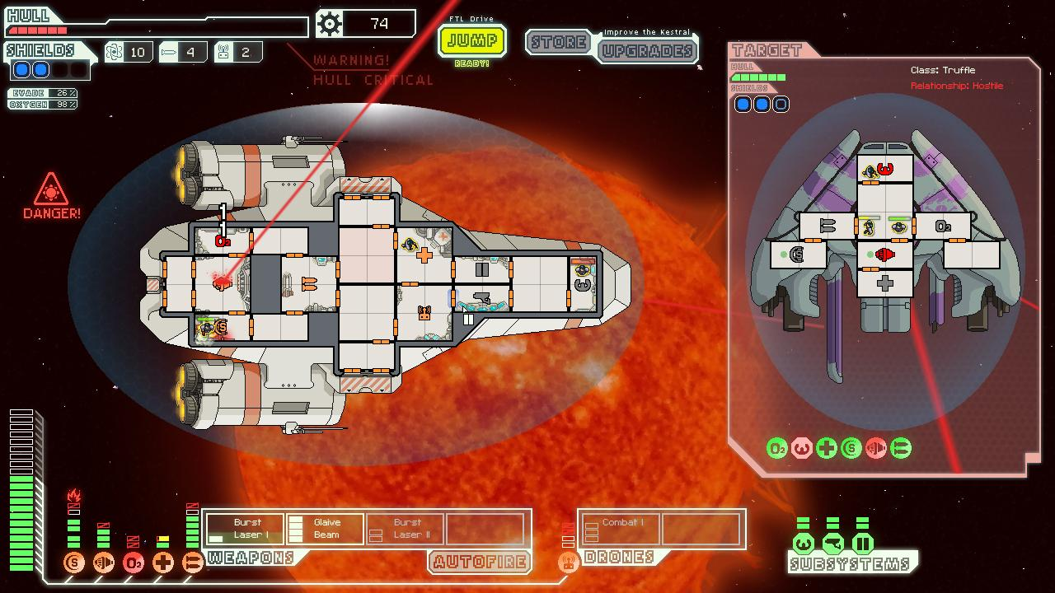
게임 소개 – 기본 시스템
01 기획
게임 컨셉트
게임 소개 (세계관)
게임 소개 (기본 시스템)
게임 소개 (진행 및 조작)
게임 소개 (전투)
FTL 과 스타바운드에서 많은 영향.
그래픽 유저 인터페이스와 전체적 진행 방식은 FTL 의 것을 따라간다.
함선들은 방과 문으로 분리되어 있다.
도착 지역의 환경이 각기 다르다.
함선마다 다양한 기능을 달고 있다.
각 기능들은 강화, 추가가 가능하다.
예시: FTL의 사진
적과 자기 함선이 분리된 영역에 표시된다.
추가 메뉴 역시 함선의 우측에 표시된다.

Slide 9
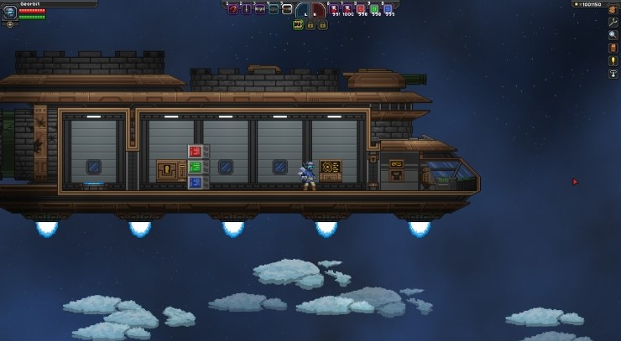
게임 소개 – 기본 시스템
01 기획
게임 컨셉트
게임 소개 (세계관)
게임 소개 (기본 시스템)
게임 소개 (진행 및 조작)
게임 소개 (전투)
그러나 시점에서는 스타바운드를 닮았으며 전투 의외의 시스템은 둘 다와 판이하다 .
플레이어는 돈으로 함선의 장비를 업그레이드 하거나 선원 고용 등 다양한 일을 할 수 있다.
작은 방의 경우 플레이어의 4x4 크기
플레이어의 활동 영역은 우주선에 한정되어 있다.
측면 시점에서 게임이 진행
예시: 스타바운드의 우주선 사진

Slide 10
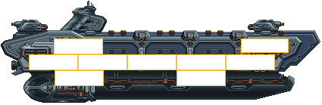
게임 소개 – 기본 시스템
01 기획
게임 컨셉트
게임 소개 (세계관)
게임 소개 (기본 시스템)
게임 소개 (진행 및 조작)
게임 소개 (전투)
우주의 구역은 Beacon (신호기) 라는 점 단위로 구분된다.
이를 지도로 나타내면 점선 그래프와 같다.
체력 / 보호막 바
[우주의 다른 구역으로 이동하는 버튼]
소지 금액
이벤트 시에는 우측에 다음과 같은 정보들이 표시된다.
전투: 적 함선의 정보
상점: 판매하는 아이템의 목록, 상점 UI
노예상: 고용 가능한 선원의 목록, 선원 판매 가능
무기 상점, 시설 설치소, 드론 상점 등
공간 이동: 현재 플레이어 함선이 위치한 구역의 지도
거주민 인카운터: 도착한 지역 (행성)의 주민들과 대화하는 창, 우호적 / 적대적인 상황이 플레이어의 성향과 상황에 따라 무작위로 발생.
항해 중 인카운터: 우주 괴물 침입, 함선 고장, 우주 해적 공격 등의 수많은 상황이 존재한다.
우측 UI 바는 이벤트 상황이 아니면 사라지고 함선이 화면 중앙에 위치하게 된다.
업그레이드 이름
업그레이드는 한번에 한 개.
이벤트 시엔 표시되지 않음.
한번 이동할 때마다 갱신.
함선의 내부는 방으로 구분된다.
일부 방에는 시설이 설치되며 이 시설들은 강화, 구매(증설), 판매가 가능하다.
시설의 종류는 엔진, 조타실, 무기실, 의료실, 보호막 관제소, 식량창고 등이 있다.
함선 자체도 판매 / 구매가 가능하며 이는 그 함선의 설비에 따라 값이 정해진다.
함선은 사용 가능한 에너지의 양이 한정돼있다.

Slide 11
게임 소개 – 진행 및 조작
01 기획
게임 컨셉트
게임 소개 (세계관)
게임 소개 (기본 시스템)
게임 소개 (진행 및 조작)
게임 소개 (전투)
플레이어는 작은 함선으로 시작한다. 시작 함선은 3~4 종류로 게임 내 등장하는 외계 종족들의 고물 함선이다. 첫 선원은 2~4 명으로 정해져 있다.
보통 게임 내내 아래와 같은 순환이 일어난다. 자칫 단조로워 보일 수 있지만 모든 상 황에서 무작위의 (하지만 현재 지역 종류에 영향을 받는다) 이벤트가 발생하기에 비슷한 느낌은 없다.
이벤트 발생
*퀘스트 수행
자금 벌이
*우주 항해
도착 지역 탐사
단, 우주 항해는 어느 때든 마음대로 할 수 있다.

Slide 12

게임 소개 – 진행 및 조작
01 기획
게임 컨셉트
게임 소개 (세계관)
게임 소개 (기본 시스템)
게임 소개 (진행 및 조작)
게임 소개 (전투)
플레이어는 자금을 모아서 함선을 개조하거나 새로 구매하거나 할 수 있다. 돈이 유일 한 외계인 과의 소통 수단이나 다름 없기에 절대적인 위치를 갖고 있다.
돈 외에도 갖고 있지만 안 쓰는 함선 설비, 선원을 거래할 수도 있다. 물물 교환, 화폐 거래 둘 다 된다.
선원을 마우스로 직접 이동시킬 수 있다. RTS 게임 처럼 드래그로 여러 선원을 클릭할 수 있다. 시설 관리, 전투를 위해 적절한 선원을 적절한 방에 배치해야 한다.

Slide 13
게임 소개 – 진행 및 조작
01 기획
게임 컨셉트
게임 소개 (세계관)
게임 소개 (기본 시스템)
게임 소개 (진행 및 조작)
게임 소개 (전투)
게임은 ‘Beacon’(신호기) 라는 구역으로 나뉘어진다. 보통 행성에서 나오는 전파, 통신 위성, 혹은 세계관에서 임의로 정해놓은 점 단위 행정 구역이다.
플레이어는 한번 구역에 도착하면 ‘탐사’, ‘대기’, ‘우주로 신호 보내기’의 행동을 고를 수 있다. 이는 턴 방식 게임에서 턴 종료와 같은 맥락으로 작동한다. 식량과 자원이 있으면 계속 있을 수도 있다.
FTL 에서도 사용하는 방식이다. 플레이어의 행동과는 관계없이 한 구역에 도착했을 때에는 어떤 이벤트가 발생한다. “고요하다, 적막하다”같은 팝업일 수가 있고, “갑자기 미친 외계인이 공격해왔다!”같은 전투가 발생할 수도 있다. 도착한 행성에서 미사일을 날리고, 사기꾼이 연료를 털어가고, 행성이 살아 움직이는 생명체 일 수도 있다. 인카운터의 종류 수는 대략 다음과 같다.
선원들은 식량 자원을 소모한다. 함선은 에너지와 연료 라는 두 가지 소모 자원이 있다.
도착 시 | 우주 항해 | 탐사 | 퀘스트
8 | 8 | 20 | 4

Slide 14
게임 소개 – 진행 및 조작
01 기획
게임 컨셉트
게임 소개 (세계관)
게임 소개 (기본 시스템)
게임 소개 (진행 및 조작)
게임 소개 (전투)
기본적으로 무한 진행되는 게임이지만 그럼에도 방향성은 존재한다. 난이도 별로 목표 소유 자금, 함선 크기 달성, 도전과제 같은 목표가 주어진다. 구역의 난이도는 플레이어가 한번 공간 이동할 때마다 아주 조금씩 상승한다.
퀘스트는 이 게임에서 플레이어가 길을 잃고 우주 미아가 되는 것을 막는다. 게임 중간 중간에 고정적으로 출현하는 인카운터가 존재한다. 이 인카운터의 내용은 4 종류로 퀘스트 가짓수와 같다. 이 게임에서 스토리 라인을 제시하고, 단지 고물 함선에서 만족하며 사는 게 아니라 왜 무장을 하고 힘을 길러야 하는지도 알려준다. 이 인카운터 들은 해당 퀘스트 완료 전 까지는 여러 번 출몰 할 수 있다. 1. 자금 모으기 퀘스트 2. 거래 퀘스트 3. 외계인 화합의 길 퀘스트 4. 우주 전쟁 퀘스트

Slide 15
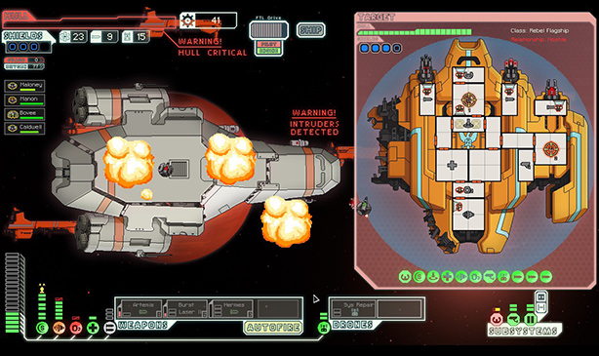
게임 소개 – 전투
01 기획
게임 컨셉트
게임 소개 (세계관)
게임 소개 (기본 시스템)
게임 소개 (진행 및 조작)
게임 소개 (전투)
항해 중 무작위로 전투 이벤트가 발생한다.
선체 내구도가 0이 되면 패배한다.
전투 이벤트 중에는 전투, 도주만이 가능하다.
함선의 무기들은 장착된 시설의 개념이다.
탄착 시간, 소비 에너지, 장전 시간이 존재.
예시: FTL의 전투 사진
적에 대한 정보 표시.

Slide 16
게임 소개 – 전투
01 기획
게임 컨셉트
게임 소개 (세계관)
게임 소개 (기본 시스템)
게임 소개 (진행 및 조작)
게임 소개 (전투)
전투는 실시간으로 진행된다.
플레이어는 언제든지 전투 중에 일시 정지 하여 턴 제 게임처럼 진행할 수도 있다.
플레이어와 적의 무기는 메커니즘이 동일하다. 무기의 종류 역시 거의 동일하다.
적 NPC 와 플레이어는 함선의 디자인과 종족 별 특수 시설 / 장비 / 무기를 제외하면 모두 똑같은 시스템을 사용한다.

Slide 17
02
개발
개발 요소

Slide 18
개발 요소
02 개발
개발 요소
항목 | 설명 | 비고
태양계 시스템 | 하나의 구역은 한 점으로 표현된다. 이 점은 Beacon 으로 불린다. 이 점이 모여 하나의 태양계를 나타낸다. 한 태양계를 모두 탐험하면 다음 태양계로 이동할 수 있다. 플레이어는 일종의‘안전구역’에서는 언제든지, 적과 같은 위협이 있는‘위험구역’에서는 일정 시간의 엔진 설비 충전 이후에 공간 이동을 시도할 수 있다. | 공간 이동 시 연료 소모. 한 태양계는 하나의 점-선 지도로 표현된다.
함선, 선원 시스템 | 사용자 정의 함선. 함선에는 체력, 보호막, 연료, 가용 에너지가 있다. 무기와 장비 등 설비를 장착할 수 있다. 각 설비는 사용 에너지가 있다. 함선의 설비는 물론이고 함선도 사고 팔 수 있다. 연료, 자원, 선원 역시 사고 팔 수 있다. 선원은 체력, 숙련도 (전투, 수리, 설비 관리 능력 등) 을 갖고 있다. 선원은 설비를 관제하고 수리할 수 있다. | 보호막은 설비 필요, 무역은 물물교환, 화폐거래 가능
도전과제 퀘스트 | 게임의 목표 설정. 완료 시 보상 지급. 도전 과제에는 단순 수치 달성 뿐만 아니라 수집, 상황 조성 같은 종류도 존재한다. | 완료 시 팝업
전투 | 무기는 함선 설비의 일종이다. 공격 기능을 제외하면 함선의 설비와 같은 취급이다. 적선 내 순간이동 설비가 있어 침입자와 싸우거나 역으로 침입할 수 있다. 외계인 마다 약간 다른 무기를 들고 온다. | 함선의 내구도가 0이 되면 파괴됨.
NPC 상호작용 | NPC 와 NPC, 플레이어와 NPC 가 서로 상호작용한다. 플레이어가 한번 공간 이동 할 때마다, 그리고 퀘스트와 이벤트 완료 이후에 세계관에 영향을 준다. | 이벤트 후 변동하는 숨겨진 수치 존재

Slide 19
03
마무리
기말 기획서 내용
코멘트와 후기
자료 출처

Slide 20
기말 기획서 내용
03 마무리
기말 기획서 내용
코멘트
후기
자료 출처
개발: 기획서에는 본격적인 개발에 관련된 내용이 필요하다. 좀 더 특별하고 재미있는 요소들이 필요하다.
레벨 디자인: 게임 진행 중 조우하는 NPC의 컨셉트와 디자인 나타날 수 있는 인카운터와 적 종류의 확정 게임에서 진행 방법을 어떻게 알려줄 것인가에 대해 게임 내 자원들에 대한 설명 전투에 관한 명쾌한 설명
세계관: 스토리 라인을 제시하여 게임 진행의 당위성, 가치관 제시

Slide 21
코멘트
03 마무리
기말 기획서 내용
코멘트
후기
자료 출처
특색이 부족한 느낌.
*인카운터: 로그라이크 장르에서 흔히 쓰이는, 플레이 중에 만나는 이벤트를 의미하는 단어입니다.
제작 상의 난점 | 설명
예시로 들었던 게임들과의 차별화 | FTL, 스타바운드에서 강한 영향을 받았지만 이미 두 게임이 매우 괜찮은 유저 인터페이스를 갖고 있었기에 그대로 인용했습니다. 이 게임의 특별화는 무역, 업그레이드, 함선 시설, 무한 항해와 성장인데 그대로 옮기니 너무 난잡한 느낌이었습니다.
함선 내 캐릭터들의 행동 방식 구체화 | 스타바운드의 시점을 따르면서도 FTL 의 간단한 캐릭터 표시 방식을 쓰고 싶었습니다. 스타바운드는 사실상 플랫폼 게임이지만 제가 원하는 것은 FTL 마냥, 일반적인 전략 게임처럼 클릭만으로 이루어지는 점과 선의 동선을 짜는 것이었습니다.
개발이 매우 어려울 것으로 사료 | FTL 과 스타바운드는 킥스타터로 시작해 성공 사례를 남긴 것 중엔 열 손가락에 꼽히는 게임들입니다. 게임성과 독특함으로 최고가 되었지만, 3D 도 아닌 스타바운드는 50억 원이나 들었습니다. 이 둘을 합쳤으니 콘텐트는 몰라도 시간이 매우 오래 걸릴 것 같습니다.

Slide 22
후기
03 마무리
기말 기획서 내용
코멘트
후기
자료 출처
본격적으로 쓰는 건 처음인 기획서라 질적인 면에서 많이 부족한 듯 싶습니다. 괜히 쓸데없는 내용을 이것 저것 집어 넣은 것 같아서 프린트 값만 많이 든 것 같습니다.
그래도 쓰는 게 재미있는 과제는 처음이었습니다. 윈도우 프로그래밍 기획서나 2D 프로그래밍 기획서는 칙칙하고 별로였는데, 아무래도 노하우를 익히니까 나름 보기에도 좋고 발전된 결과가 나온 것 같습니다.

Slide 23
자료 출처
03 마무리
기말 기획서 내용
코멘트
후기
자료 출처
https://www.iconfinder.com/icons/782514/astronomy_black_hole_space_spacetime_warp_drive_wormholes_icon#size=128 (그냥 복사 후 붙여 넣기)
https://www.iconfinder.com/icons/118607/share_icon#size=128
http://blog.naver.com/hellian/220285366209
https://www.engadget.com/2014/04/28/transfer-your-pc-mac-saves-to-ftl-ios/
https://octopusoverlords.com/forum/viewtopic.php?f=2&t=80866
https://www.spriters-resource.com/snes/frontmission/sheet/10673/

Slide 24
Thank you
FOR LISTENING

